Slide 1
Картотека «Русские народные игры для детей»
Воспитатель: Ивашина А.В.

Slide 2
Игра: «Салки» Сюжет игры очень прост: выбирается один водящий, который должен догнать и осалить разбежавшихся по площадке игроков. Игра «У медведя во бору» Выбирается "медведь", который садится в стороне. Остальные, делая вид, что собирают грибы-ягоды и кладут их в лукошко, подходят к "медведю", напевая (приговаривая): У медведя во бору Грибы, ягоды беру. Медведь сидит, На нас глядит. Медведь не спит И на нас рычит! Лукошко опрокинулось (дети жестом показывают, как опрокинулось лукошко), Медведь за нами кинулся! Дети разбегаются, "медведь" их ловит. Первый пойманный становится "медведем".

Slide 3
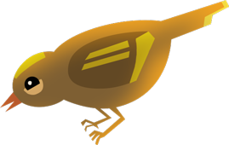
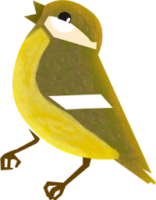
Игра «Гуси-лебеди» Участники игры выбирают волка и хозяина, остальные – гуси-лебеди. На одной стороне площадки чертят дом, где живут хозяин и гуси, на другой – живет волк под горой. Хозяин выпускает гусей в поле погулять, зеленой травки пощипать. Гуси уходят от дома довольно далеко. Через некоторое время хозяин зовет гусей. Идет перекличка между хозяином и гусями: Гуси-гуси! Га-га-га. Есть хотите? Да, да, да. Гуси-лебеди! Домой! Серый волк под горой! Что он там делает? Рябчиков щиплет. Ну, бегите же домой! Гуси бегут в дом, волк пытается их поймать. Пойманные выходят из игры. Игра заканчивается, когда почти все гуси пойманы. Последний оставшийся гусь, самый ловкий и быстрый, становится волком. Правила игры. Гуси должны «лететь» по всей площадке. Волк может ловить их только после слов: «Ну, бегите же домой!»

Slide 4
Игра «Почта»
Цель: Ознакомление с особенностями различных видов деятельности. Развитие навыков общения.
Игра начинается с переклички водящего с игроками:
«Дынь, дынь, дынь!» —
«Кто там?» —
«Почта!» —
«Откуда?» —
«Из города.,.» —
«А что в городе делают?»
Водящий может сказать, что в городе танцуют, поют, прыгают и т. д. Все играющие должны делать то, что сказал водящий. А тот, кто плохо выполняет задание, отдает фант. Игра заканчивается, как только водящий наберет пять фантов. Играющие, чьи фанты у водящего, должны их выкупить. Водящий придумывает для них интересные задания. Дети читают стихи, рассказывают смешные истории, вспоминают загадки, имитируют движения животных. Затем выбирают нового водящего и игра повторяется.

Slide 5
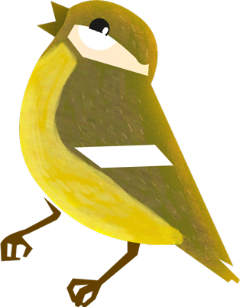
Игра: «Зайка беленький сидит и ушами шевелит… » Цель:- развивать у детей умение согласовывать движения со словами, -бегать, подпрыгивать на двух ногах; -игра способствует развитию речи. Зайка беленький сидит, Он ушами шевелит, Вот так, вот так Он ушами шевелит (Малыши поднимают руки к голове и шевелят ими как ушами.) Зайке холодно сидеть, Надо лапочки погреть. Хлоп, хлоп, хлоп, хлоп, Надо лапочки погреть. (Дети на последних словах встают, начинают тереть и хлопать в ладошки, и по плечам, как будто греются.) Зайке холодно стоять, Надо зайке поскакать, . Скок, скок, скок, скок, Надо зайке поскакать. (На последних словах игроки начинают прыгать на одном месте.) Кто-то зайку испугал, Зайка прыг… и убежал. (Воспитатель хлопает в ладошки и ребята разбегаются) .

Slide 6
Игра: «Угадай чей голосок» Цель: Развитие слухового внимания Один участник игры становится в круг и закрывает глаза. Дети идут по кругу, не держась за руки, и говорят: Мы собрались в ровный круг, Повернемся разом вдруг, И как скажем скок - скок - скок! - Угадай чей голосок? Слова "Скок - скок - скок!" произносит один ребенок по указанию воспитателя. Стоящий в центре должен узнать его. Тот, кого узнали, становится на место водящего. Игра «Снег, снег кружится…» (по стихотворению А. Барто) Цель: научить соотносить собственные действия с действиями участников игры. Ход игры Воспитатель напоминает детям, что снег легкий, он медленно падает на землю, кружится когда подует ветерок. Воспитатель, предлагает покружиться, произнося: «Снег, снег кружится, белая вся улица!» Затем жестом приглашая детей приблизиться, произносит: «Собрались мы все в кружок! вертелись, как снежок». Дети выполняют действия произвольно и в конце медленно приседают. Воспитатель произносит: «Подул холодный ветер. Как? В-в-в-в! («В-в-в!» -произносят дети.) Разлетелись, разлетелись снежинки в разные стороны». Дети разбегаются по площадке. Игра по желанию детей повторяется 3-4 раза.

Slide 7
Кошки-мышки Для игры выбираются два человека: один – «кошка», другой – «мышка». В некоторых случаях количество «кошек» и «мышек» бывает и больше. Это делается для того, чтобы оживить игру. Все остальные играющие встают в круг, взявшись за руки, и образуют «ворота». Задача «кошки» – догнать «мышку» (то есть дотронуться до нее рукой). При этом «мышка» и «кошка» могут бегать внутри круга и снаружи. Стоящие в кругу сочувствуют «мышке» и, чем могут, помогают ей. Например: пропустив через «ворота» «мышку» в круг, они могут закрыть их для «кошки». Или, если «мышка» выбегает из «дома», «кошку» можно там запереть, то есть опустить руки, закрыв все «ворота». Игра эта не проста, особенно для «кошки». Пусть «кошка» проявит и умение бегать, и свою хитрость, и сноровку. Когда «кошка» поймает «мышку», из числа играющих выбирается новая пара. Тише едешь Водящий и играющие находятся по разные стороны двух линий, которые прочерчены на расстоянии 5–6 метров друг от друга. Задача играющих – как можно быстрее дойти до водящего и дотронуться до него. Тот, кто это сделал, становится водящим. Но дойти до водящего непросто. Играющие двигаются только под слова водящего: «Тише едешь, дальше будешь. Стоп!» На слово «стоп» все играющие замирают. Водящий, который стоял до этого спиной к играющим, поворачивается и смотрит. Если в этот момент кто-то из играющих пошевелится, а водящий это заметит, то этому игроку придется уходить назад, за черту. Водящий может смешить замерших ребят. Кто рассмеется, также возвращается за черту. А затем игра продолжается.

Slide 8
Пол, нос, потолок Эта игра также является хорошей проверкой внимательности. Она очень проста, ее правила легко объяснить. Правой рукой покажите на пол и назовите: «Пол». Затем покажите на нос (лучше будет, если вы его коснетесь), скажите: «Нос», а потом поднимите руку вверх и произнесите: «Потолок». Делайте это не торопясь. Пусть ребята показывают с вами, а называть будете вы. Ваша цель запутать ребят. Скажите: «Нос», а сами покажите в это время на потолок. Ребята должны внимательно слушать и показывать правильно. Хорошо, если вы весело прокомментируете происходящее: «Я вижу, у кого-то нос упал на пол и там лежит. Давайте поможем найти отвалившийся нос». Игра может повторяться много раз с убыстрением темпа. В конце игры можно торжественно пригласить на сцену обладателя «самого высокого в мире носа».

